Slide 1
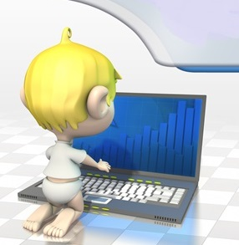
МУЛЬТИМЕДИЙНЫЕ ПРЕЗЕНТАЦИИ В УЧЕБНО – ВОСПИТАТЕЛЬНОМ ПРОЦЕССЕ В ДЕТСКОМ САДУ

Slide 2
МУЛЬТИМЕДИЙНЫЕ ПРЕЗЕНТАЦИИ В УЧЕБНО – ВОСПИТАТЕЛЬНОМ ПРОЦЕССЕ В ДЕТСКОМ САДУ
В условиях развития информационных технологий педагогические коллективы дошкольных учреждений находятся в постоянном в постоянном поиске новых, более эффективных способов передачи воспитанникам знаний, умений и навыков.
Один из вариантов использования компьютера для более интересных и познавательных занятий это – мультимедийные презентации.

Slide 3
Мультимедийные презентации - это одна из самых удобных и актуальных возможностей в проведении занятий с дошкольниками.
Для ребенка дошкольного возраста игра - это ведущая деятельность, в которой формируется и развивается личность ребенка.
использование мультимедийных презентаций может обеспечить наглядность, которая способствует комплексному восприятию и лучшему запоминанию материала.
использование мультимедийных презентаций, дают ребенку дошкольного возраста первый опыт работы с информацией, и применением ее в продуктивной деятельности.
введение презентаций в структуру интегрированных занятий способствует сокращению части с объяснением и показом, продлевая тем самым длительность самостоятельной деятельности ребенка в среднем на 10% от длительности всего занятия.

Slide 4
Что необходимо учитывать при создании детских развивающих презентаций
При создании мультимедийных презентаций для занятий с дошкольниками, прежде всего, необходимо учитывать следующие условия:
· Важно подобрать правильное сочетание цветов для фона и иллюстраций. Фон не должен «забивать» изображение.
· Слайдов не должно быть много (не более 10 с начальным и заключительным).
· Слайды должны быть синхронизированы с комментариями воспитателя.
· Презентация должна дополнять, иллюстрировать речь воспитателя, при этом она не должна становиться частью занятия.
· Музыкальное сопровождение допустимо к тем слайдам, где не предусмотрено речевого, чтобы избежать рассеивания внимания: трудно одновременно слушать музыку и речь.

Slide 5
Подбор материалов
В мультимедийные презентации для дошкольников можно включить:
собственные рисунки,
фотографии, видео,
можно приобщить родителей и детей к поиску нужного материала, что создает сотрудничество и взаимосвязь преподавателя с родителями.

Slide 6
Чем привлекательна презентация
Ни для кого не секрет, что хорошо усваивается тот материал, который интересен ребенку. Презентации помогают заинтересовать, активизировать детей, инновационные технологии не заменяют традиционных игр и занятий, но дополняют их, делая педагогический процесс многогранным и интересным.

Slide 7
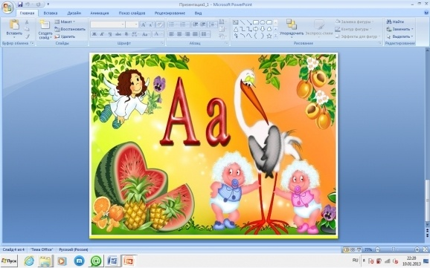
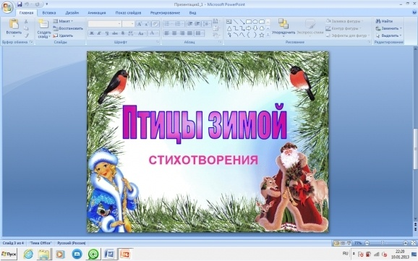
Примеры возможностей применения презентаций

Slide 8
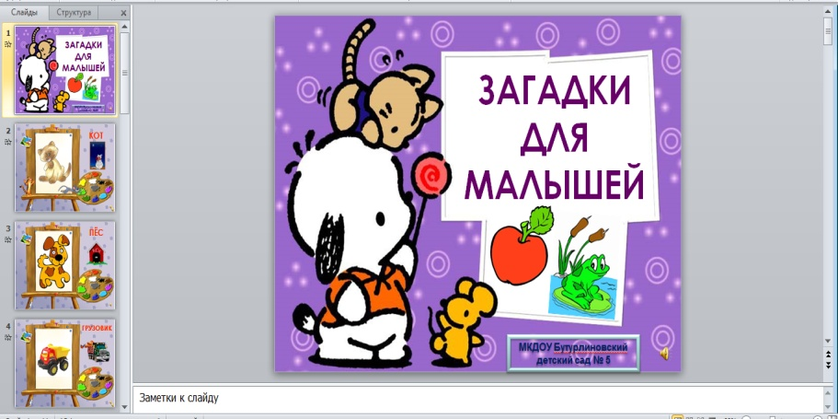
Примеры возможностей применения презентаций

Slide 9
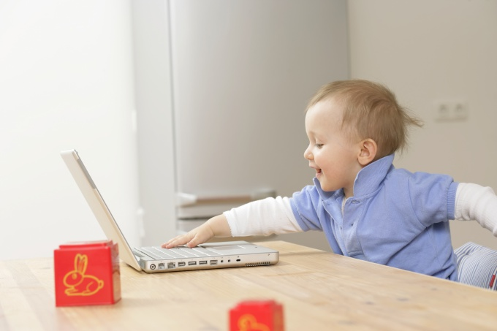
Заключение
В современном мире компьютер занимает прочные позиции в жизни ребенка и задача педагогов - показать детям его многочисленные возможности.
Детская компьютерная презентация - это отличный способ познакомить ребенка с окружающими явлениями и предметами.

Slide 11
Приложение

